Slide 1

Công nghệ .NET
Bài 1 – Tổng quan
GV: Phạm Văn Hà
Nguồn: ThS. Nguyễn Thành Trung

Slide 2
Thông tin chung
Mục tiêu của học phần:
Kiến thức: Nắm nguyên lý hoạt động và xây dựng chương trình bằng .Net Framework với ngôn ngữ lập trình C#.
Vận dụng kiến thức cơ sở về ngôn ngữ lập trình C# để
xây dựng một chương trình ứng dụng.

Slide 3
Thông tin chung
Chuẩn đầu ra học phần:
Hiểu được kiến thức về ngôn ngữ lập trình C#: cấu trúc
chương trình và cú pháp.
Sử dụng được kiến thức về lập trình C# với môi trường
.NET Framework 4.5 và Visual Studio.
Có khả năng xây dựng ứng dụng đơn giản bằng WPF

Slide 4
Thông tin chung
Đánh giá:
Thành phần đánh giá | Trọng số (Theo đề cương) | Trọng số (Điều chỉnh) | Bài đánh giá | Hình thức đánh giá
CC. Đánh giá chuyên cần | 8% | 5% | CC.1. Điểm danh có mặt trên lớp
 | 2% | 5% | CC.2. Phát biểu, thảo luận trên lớp, kiểm tra bài cũ
ĐQT. Đánh giá giữa kỳ | 40% | 20% | Bài tập
 |  | 20% | B1. Bài kiểm tra 1 tiết
TKTHP. Đánh giá cuối ký | 50% | 50% | Bài tập lớn (Nhóm 5 – 6 người) | - Lập trình ứng dụng - Báo cáo và vấn đáp

Slide 5
Yêu cầu đối với sinh viên
Nhiệm vụ của sinh viên
Đọc tài liệu và chuẩn bị cho mỗi buổi học trước khi
dự lớp.
Hoàn thành các bài tập được giao.
Đọc thêm các kiến thức phụ trợ.
Quy định về thi cử, học vụ
Sinh viên phải dự lớp đầy đủ, đảm bảo tối thiểu
80% các buổi học trên lớp.
Hoàn thành các nhiệm vụ được giao đối với học phần.

Slide 6
Yêu cầu đối với sinh viên
Nội quy | Vi phạm lần 1 | Vi phạm lần 2
KO mặc trang phục phản cảm tới lớp (Quần đùi …) | Vắng 1 buổi | Nghỉ học
KO chơi game, ko truy cập các nội dung không liên quan đến bài học | Vắng 1 buổi | Nghỉ học
KO ngủ trong giờ học, ko dùng điện thoại và làm việc riêng trong giờ học | Vắng 1 buổi | Vắng 1 buổi
KO gian lận điểm danh | Nghỉ học
Đi muộn không phép (sau thời gian điểm danh - 45 phút) | Vắng 1 tiết | Vắng 1 buổi
Đi muộn không phép (>45 phút) | Vắng 1 buổi
Nghỉ ko xin phép theo quy định (Topic xin nghỉ trong Canvas) | Vắng 1 buổi
Sắp xếp và vệ sinh phòng máy trước khi về (Bàn ghế/PC/Màn hình/Bàn phím/Chuột/Máy chiếu/Điều hòa) | Vắng 1 buổi

Slide 7
Phần 1. Tổng quan
Tìm hiểu môi trường .Net
Tổng quan về C#
Hướng dẫn dùng Visual Studio

Slide 8

Phần 1. Tổng quan
Công nghệ .NET là tên gọi chung của một loạt các công nghệ xây dựng nhiều loại ứng dụng khác nhau do Microsoft phát triển.
Với .NET, bạn có thể sử dụng nhiều ngôn ngữ, trình chỉnh sửa và thư viện để xây dựng cho web, thiết bị di động, máy tính để bàn, trò chơi và IoT.

Slide 9
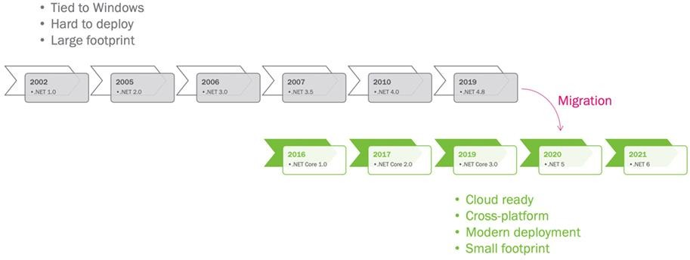
Phần 1. Tổng quan
Lịch sử phát triển

Slide 10
Phần 1. Tổng quan
Một số công nghệ phổ biến
Công nghệ dựa trên .NET Framework:
Phát triển ứng dụng cho Desktop Windows: Windows Forms, Windows Presentation Foundation (WPF), Universal Windows Platform (UWP)
Phát triển ứng dụng Web: ASP.NET
Hỗ trợ làm việc với CSDL quan hệ: ADO.NET
Công nghệ phát triển ứng dụng mobile: Xamarin
Công nghệ dựa trên .NET Core: Phát triển dứng dụng web ASP.NET Core
=> Trong tương lai, NET 5 có thể sẽ hợp nhất các nền tảng này
để tạo thành một nền tảng thống nhất

Slide 11
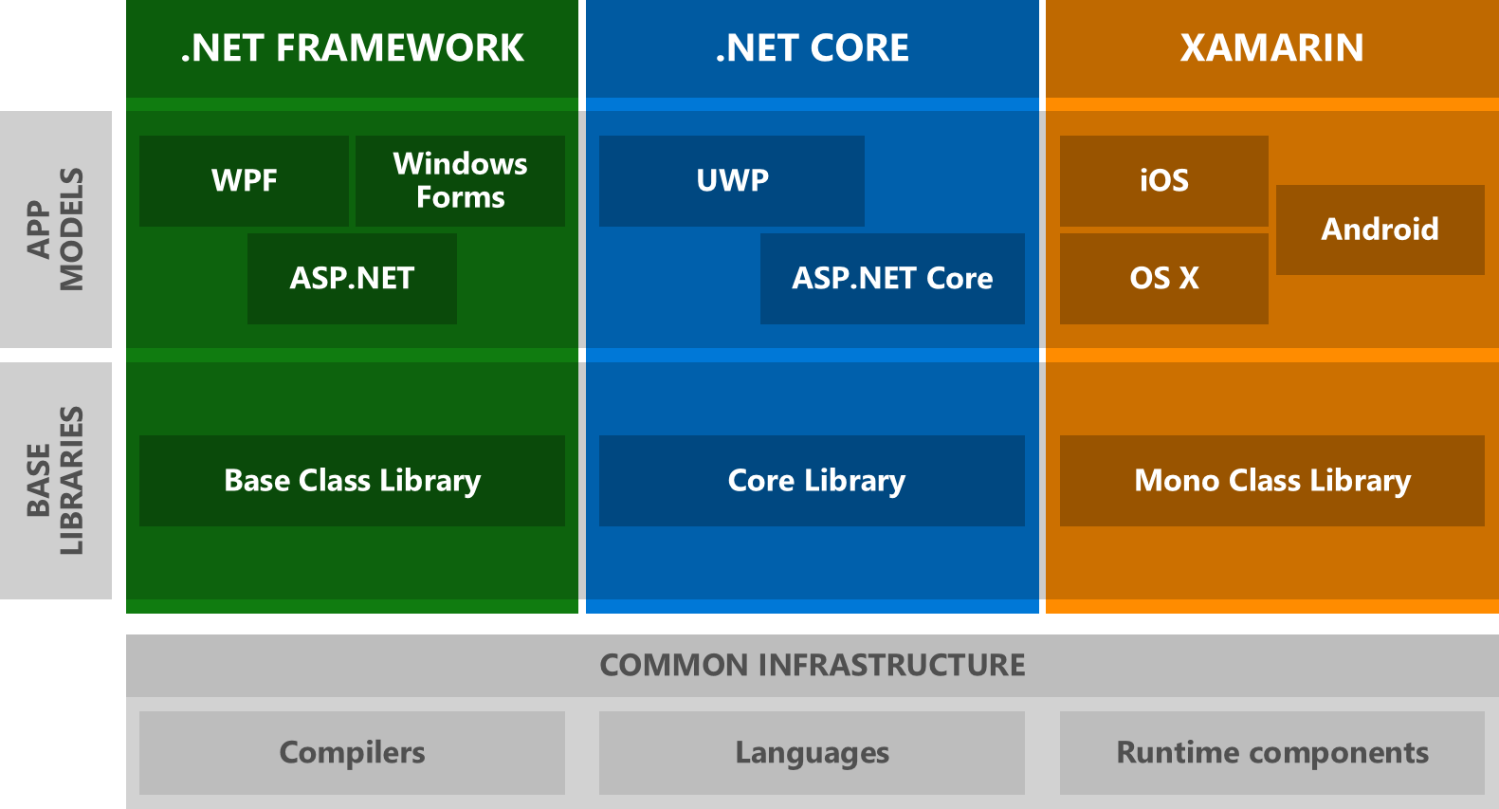
Phần 1. Tổng quan

Slide 12
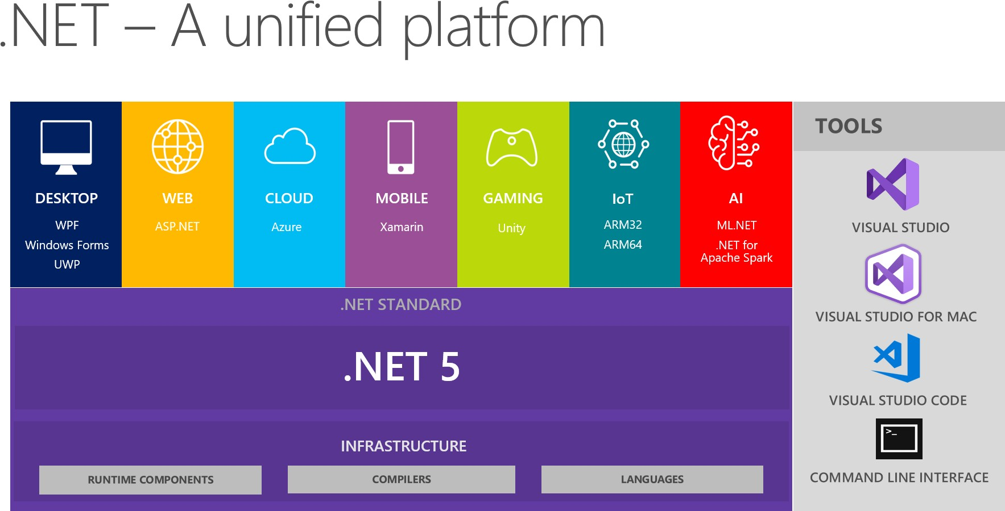
Phần 1. Tổng quan

Slide 13
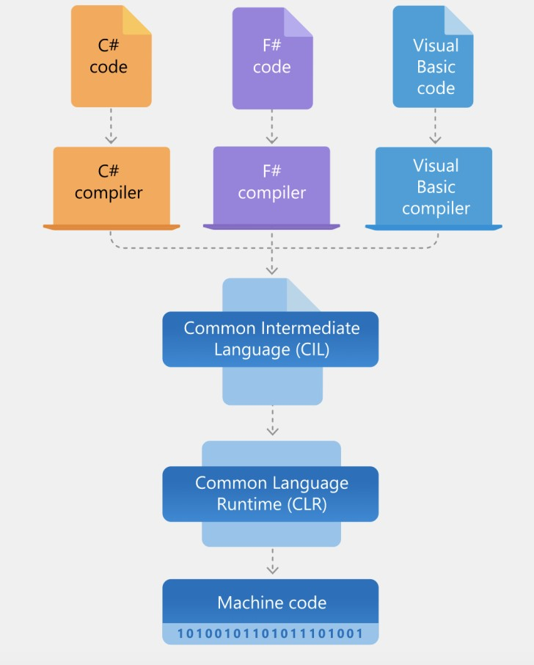
Phần 1. Tổng quan
Hai thành phần chính:
Common Language Runtime (CLR): công cụ thực thi xử lý các ứng dụng đang chạy. Nó cung cấp các dịch vụ như quản lý luồng, quản lý bộ nhớ, thực thi mã lệnh, cấp phát và thu hồi vùng nhớ, v.v.
Class Library: cung cấp một tập hợp các API và các thư viện được định nghĩa sẵn.
Các ứng dụng .NET được viết bằng ngôn ngữ lập trình C #, F # hoặc Visual Basic.
Kiến trúc .NET Framework

Slide 14
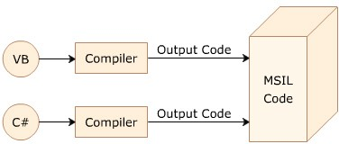
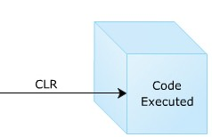
Phần 1. Tổng quan
Tất cả các chương trình viết bằng ngôn ngữ khác nhau trên .NET sẽ được chuyển về mã thống nhất MSIL,
Sau đó được thông dịch qua mã máy lúc thực thi nhờ vào CLR.
Do vậy, người ta nói .NET hỗ trợ đa ngôn ngữ.

Slide 15
Phần 1. Tổng quan
Vậy MSIL là gì?
• Các ngôn ngữ sử dụng trong .NET (như C#, …) thường không biên dịch ngay mã nguồn thành tập tin thực thi mà chúng được biên dịch thành một ngôn ngữ trung gian MSIL hay còn gọi tắt là IL.
• Các tập tin IL của C# và IL của các ngôn ngữ khác là đồng nhất với nhau.
• Nhờ MSIL mà một ứng dụng viết bằng ngôn ngữ này có thể sử dụng thư viện (dạng .dll) của ngôn ngữ khác

Slide 16
Phần 1. Tổng quan
Ngôn ngữ C#
• Đơn giản
• Hướng đối tượng (OOP)
• Hiện đại
• Ít từ khoá

Slide 17
Phần 1. Tổng quan
Các phiên bản C#
Version | Date | .NET Version
C# 1.0 | 2002 | .NET Framework 1.0
C# 2.0 | 2005 | .NET Framework 2.0, 3.0
C# 3.0 | 2007 | .NET Framework 2.0, 3.0
C# 4.0 | 2010 | .NET Framework 4.0
C# 5.0 | 2012 | .NET Framework 4.5
C# 6.0 | 2015 | .NET Framework 4.6 .NET Core 1.0
C# 7.0 | 2017 | .NET Framework 4.7
C# 7.3 | 2018 | .NET Framework 4.8 .NET Core 2.1, 2.2

Slide 18
Phần 1. Tổng quan
• Công cụ hỗ trợ phát triển ứng dụng .NET
• Việc phát triển ứng dụng .NET rất đơn giản, chỉ cần một chương trình xử lý văn bản (như Notepad). Tuy nhiên hiệu quả nhất là sử dụng một môi trường phát triển ứng dụng tích hợp (IDE)
=> Visual Studio (miễn phí/trả phí)

Slide 19

Phần 1. Tổng quan
Tính năng
• Biên tập mã: trình soạn thảo mã hỗ trợ tô sáng cú pháp và hoàn thiện mã (hàm, biến), truy vấn hoặc vòng điều khiển. Hỗ trợ các điều hướng như: Thu hẹp các khối mã lệnh, tìm kiếm gia tăng,…
• Trình gỡ lỗi: cho phép vừa lập trình gỡ lỗi cấp máy và gỡ lỗi cấp mã nguồn. Tính năng này hoạt động với cả hai mã quản lý giống như ngôn ngữ máy và có thể sử dụng để gỡ lỗi các ứng dụng được viết bằng các ngôn ngữ được hỗ trợ bởi Visual Studio.

Slide 20
Phần 1. Tổng quan
Tính năng Thiết kế
• Windows Forms Designer: Được sử dụng với mục đích xây dựng GUI sử dụng Windows Forms, được bố trí dùng để xây dựng các nút điều khiển bên trong hoặc cũng có thể khóa chúng vào bên cạnh mẫu. Điều khiển trình bày dữ liệu có thể được liên kết với các nguồn dữ liệu như: Cơ sở dữ liệu hoặc truy vấn.
• WPF Designer: Tính năng này cũng giống như Windows Forms Designer có công dụng hỗ trợ kéo và thả ẩn dụ. Sử dụng tương tác giữa người và máy tính nhắm mục tiêu vào Windows Presentation Foundation.
Web designer/development

Slide 21
Phần 1. Tổng quan
Ưu điểm:
• Hỗ trợ lập trình trên nhiều nền tảng ngôn ngữ khác nhau
• Hỗ trợ khả năng gỡ rối (Debug) hiệu quả và dễ dàng
• Giao diện thân thiện, dễ dàng sử dụng cho người mới bắt đầu.
• Cho phép xây dựng ứng dụng chuyên nghiệp thông qua kéo thả, hỗ trợ người mới bắt đầu tiếp cận nhanh hơn.
• Hỗ trợ phát triển ứng dụng desktop trên WPF, Windows Form hay Universal App; phát triển ứng dụng mobile; phát triển website trên nền tảng Web Form, ASP.NET MVC...

Slide 22
Phần 1. Tổng quan
Hướng dẫn cài đặt:
• Visual Studio Community 2019: phiên bản miễn phí dành cho giáo dục,các nhà phát triển cá nhân hoặc những người nghiên cứu học thuật.
• Địa chỉ: https://visualstudio.microsoft.com/vs/community/

Slide 23
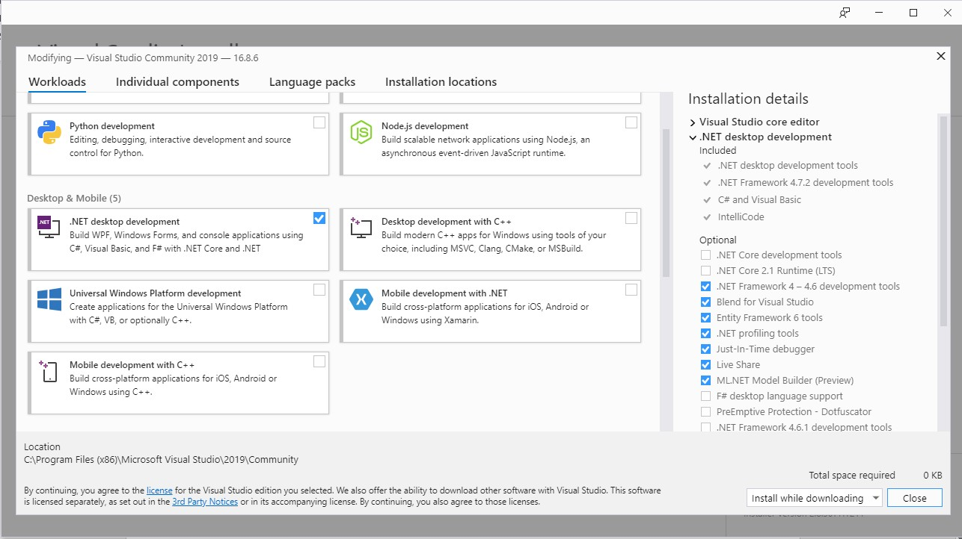
Phần 1. Tổng quan
Hướng dẫn cài đặt:
Tại phần Workload: Chọn .NET desktop development. Sau đó bỏ tích chọn .NET Core (để giảm dung lượng phải cài đặt)

Slide 24
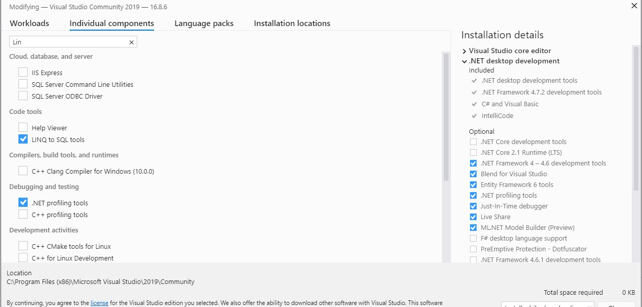
Phần 1. Tổng quan
Hướng dẫn cài đặt:
Tại phần Individual components: Chọn thêm Class Designer và LINQ to SQL Tools

